Slide 1
Escopo e Requisitos

Slide 2
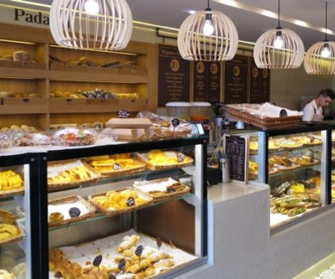
Escopo
Dar exemplo da padaria, problema a ser resolvido do pão esgotar e clientes ficarem sem pão, solução: app para clientes fidelizados terem preferencia e reservarem pão

Slide 3

Escopo

Slide 4

Escopo

Slide 5

Escopo

Slide 6
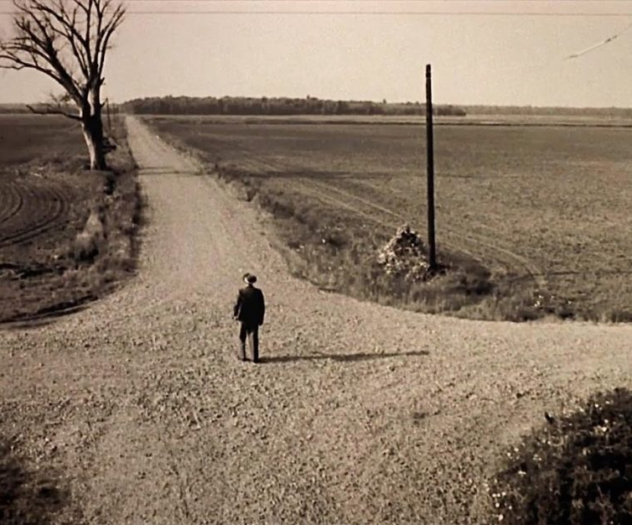
Escopo

